Slide 1


Slide 2
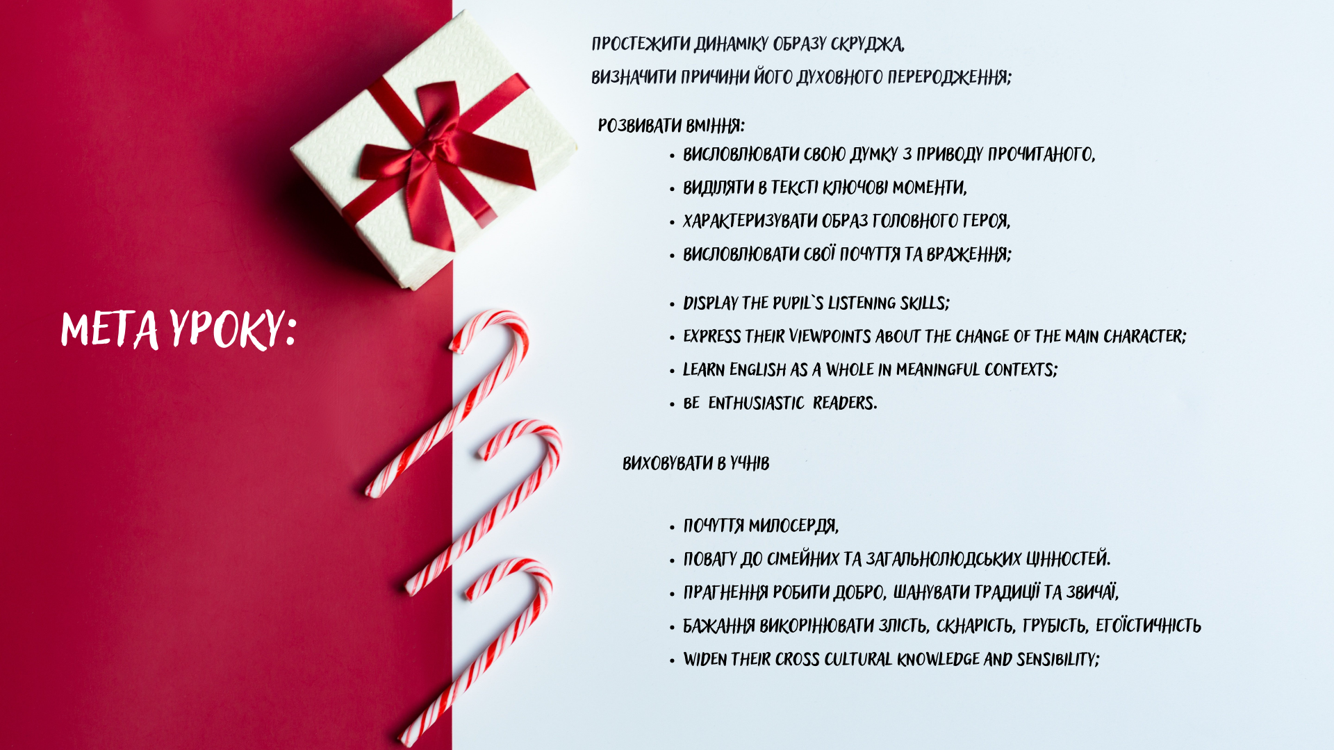

Slide 3
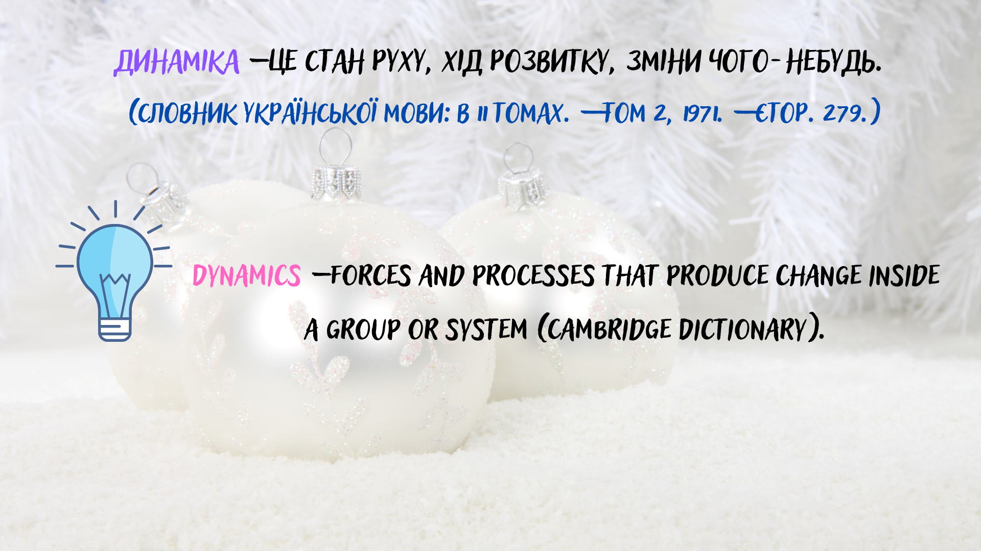

Slide 4
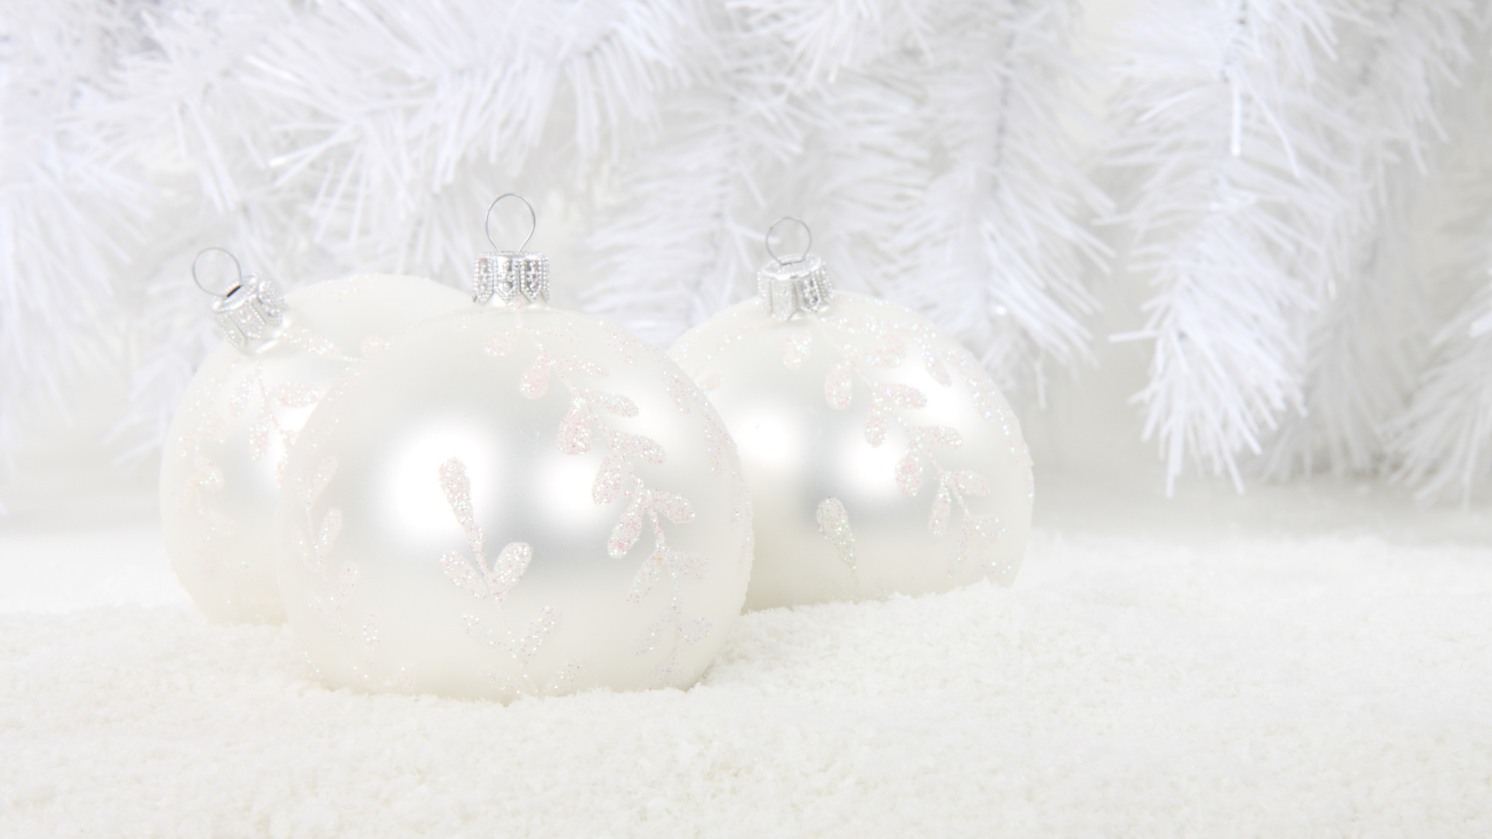
Синоніми
рух, розвиток,
зміна,
хід,
переміщення
development,
progress,
change,
movement

Slide 5
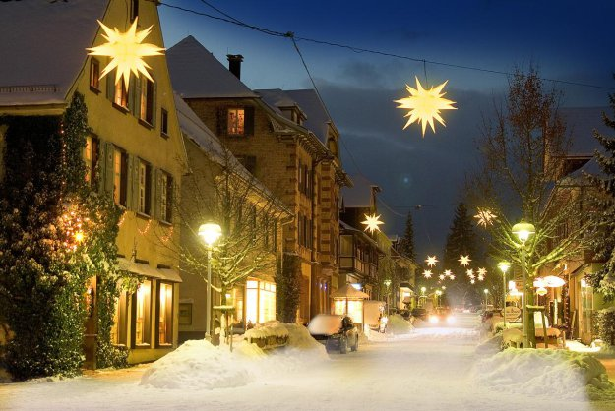

Slide 6
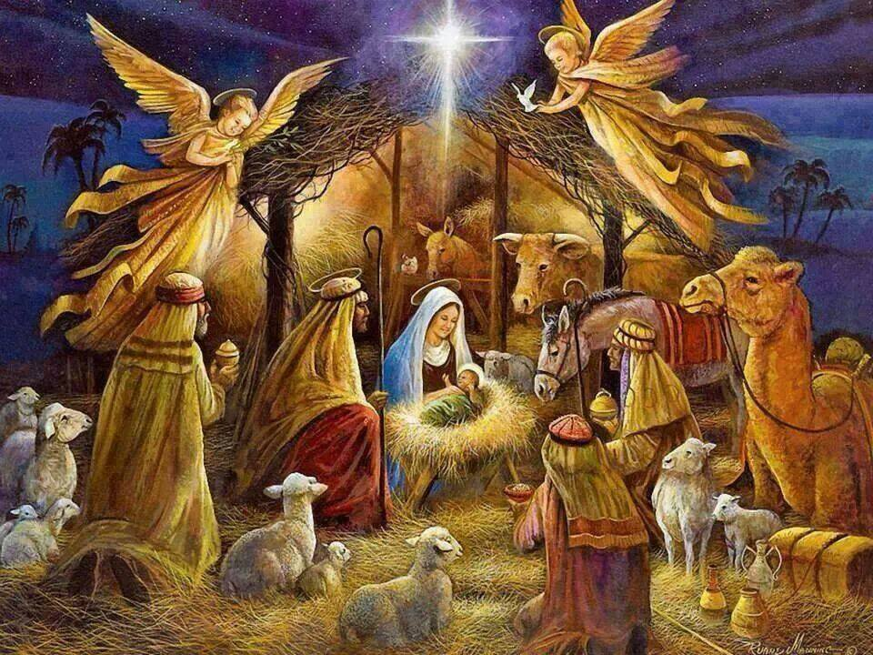

Slide 7


Slide 8
HOW HAS SCROOGE CHANGED?
(divide these characteristics between two columns)
UNHAPPY KIND GENEROUS SELFISH MERRY GREEDY PLEASANT LONELY UNDERSTANDING COLD HAPPY GLOOMY
HATES CHRISTMAS FRIENDLY HELPFUL
Scrooge at the beginning of the story
Scrooge at the end of the story
KIND
GENEROUS
UNHAPPY
MERRY
SELFISH
LONELY
PLEASANT
GREEDY
HAPPY
UNDERSTANDING
COLD
GLOOMY
FRIENDLY
HELPFUL
HATES CHRISTMAS

Slide 9

Домашнє завдання
Складіть пам’ятку
«5 настанов скруджам» англійською мовою.

